Slide 1
Изречения мудрых людей:
Стремись не к тому, чтобы добиться успеха, а к тому, чтобы твоя жизнь имела смысл.
Самое сложное – это выбрать правильный путь и сделать первый шаг! Всё остальное на пути к успеху упирается в упорство.
Успех – это когда ты 9 раз упал, но 10 раз поднялся.

Slide 2
На пути
к жизненному успеху

Slide 3
Что такое успех?

Slide 4
Цель урока.
Выяснить – как стать или быть успешным в жизни человеком.

Slide 5
Проблемное задание.
Создать формулу успеха.

Slide 6
Успех - это
удача в задуманном деле, удачное достижение поставленной цели
(словарь С.И.Ожегова).

Slide 7
Что для вас важнее: деньги, книги, здоровье, дом, друзья, благотворительность?
здоровье
дом
успех
книги
друзья
деньги
Благотворительность

Slide 8
Путь к успеху

Slide 9
Какие профессии вам больше подходят?
1. Инженер ( а ), композитор ( б ), дизайнер ( в ).
2. Владелец мастерской ( в ), фотомодель ( б ), скульптор ( а ).
3. Чертёжник ( а ), реставратор ( в ), художник ( б ).
4. Учитель ( в ), врач ( а ), артист ( б ).
5. Историк ( б ), математик ( в ), физик( а ).
6. Адвокат (б), редактор журнала (а), бизнесмен (в).
7. Писатель ( б ), журналист ( в ), переводчик ( а ).
8. Педиатр ( б ), психиатр ( в ), ветеринар ( а ).
9. Военный ( в ), артист ( б ), учёный ( а ).

Slide 10
Проблема выбора профессии (%)

Slide 11
Где вы дополнительно занимаетесь?
Музыкальная школа
Художественная школа
Спортивная школа
Школьные кружки
Танцевальные организации
Другое

Slide 12
Дополнительные занятия (%)

Slide 13
Качества личности, необходимые для достижения успеха.
 |  |  |  |  | т
 |  |  |  |  | е
 |  |  |  |  | п |  |  | о |  |  |  |  | т
 |  |  |  |  | а |  |  |  | т
 |  |  | р |  |  |  | и
х | а |  |  |  | т

Slide 14
Качества личности, необходимые для достижения успеха.
 |  |  |  |  | т
 |  |  |  |  | е
 |  |  |  |  | м
 |  |  |  | с | п | о | с | о | б | н | о | с | т | и
 |  |  |  |  | е
 |  |  |  |  | р
 |  |  |  | т | а | л | а | н | т
 |  |  |  |  | м
 | т | е | р | п | е | н | и | е
 |  |  |  |  | н
х | а | р | а | к | т | е | р

Slide 15
Это интересно
Если производительность труда работника, правильно избравшего профессию и выполняющего работу с желанием, принять за 100%,
то у человека работающего с желанием, но неправильно выбравшего профессию, она будет равняться 50%,
а у работающею без желания, да к тому же еще и неправильно выбравшего профессию, - 30%.

Slide 16
ГЕДОНИСТ -
человек, цель жизни которого – это наслаждение каждой секундой.

Slide 17
СТОИК–
человек, мужественно переносящий все превратности судьбы, невозмутимо исполняющий свой долг, свободный от страстей и волнений.

Slide 18
Работа с учебником
К какому типу людей относился Диоген?
В чём он видел смысл и счастье жизни?
Как учил жить Диоген?
Что, на ваш взгляд, в его учении правильно, а что – нет?
Согласны ли вы с его учением?

Slide 19
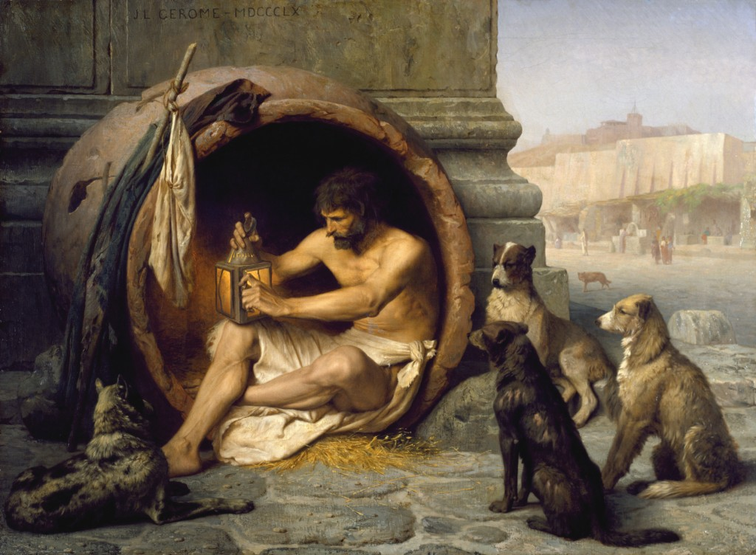
Самое лучшее – ни в чём не нуждаться

Slide 20
Формула успеха

Slide 21
Формула успеха
Цель в жизни должна быть всегда.
Иди, не бойся оступиться,
Ведь жизнь тебе не зря дана
А для того, чтобы ее добиться.

Slide 22
Успех едваль придет к лентяю -
К нему не легок, долог путь
И год за годом пролетая –
Трудяг к успеху приведут.

Slide 23
Без знаний добиться
Успеха нельзя
Учись, не ленись –
Всего ты добьешься тогда.

Slide 24
Учитесь, думайте, дерзайте.
И о мечте не забывайте,
Она как путеводная звезда
К успеху приведет тебя.

Slide 25
В жизни не сладко бывает, друзья,
По жизни не сложно порой оступиться,
Но если с тобою родня и семья
Ты многого можешь добиться.

Slide 26
Формула успеха
цель труд знания мечта родные

Slide 27
Домашнее задание -
прочитать параграф 5,
подготовить устное сообщение о человеке, который добился в жизни успеха.

Slide 28
Спасибо за работу. Желаю всем успехов!

